Slide 1
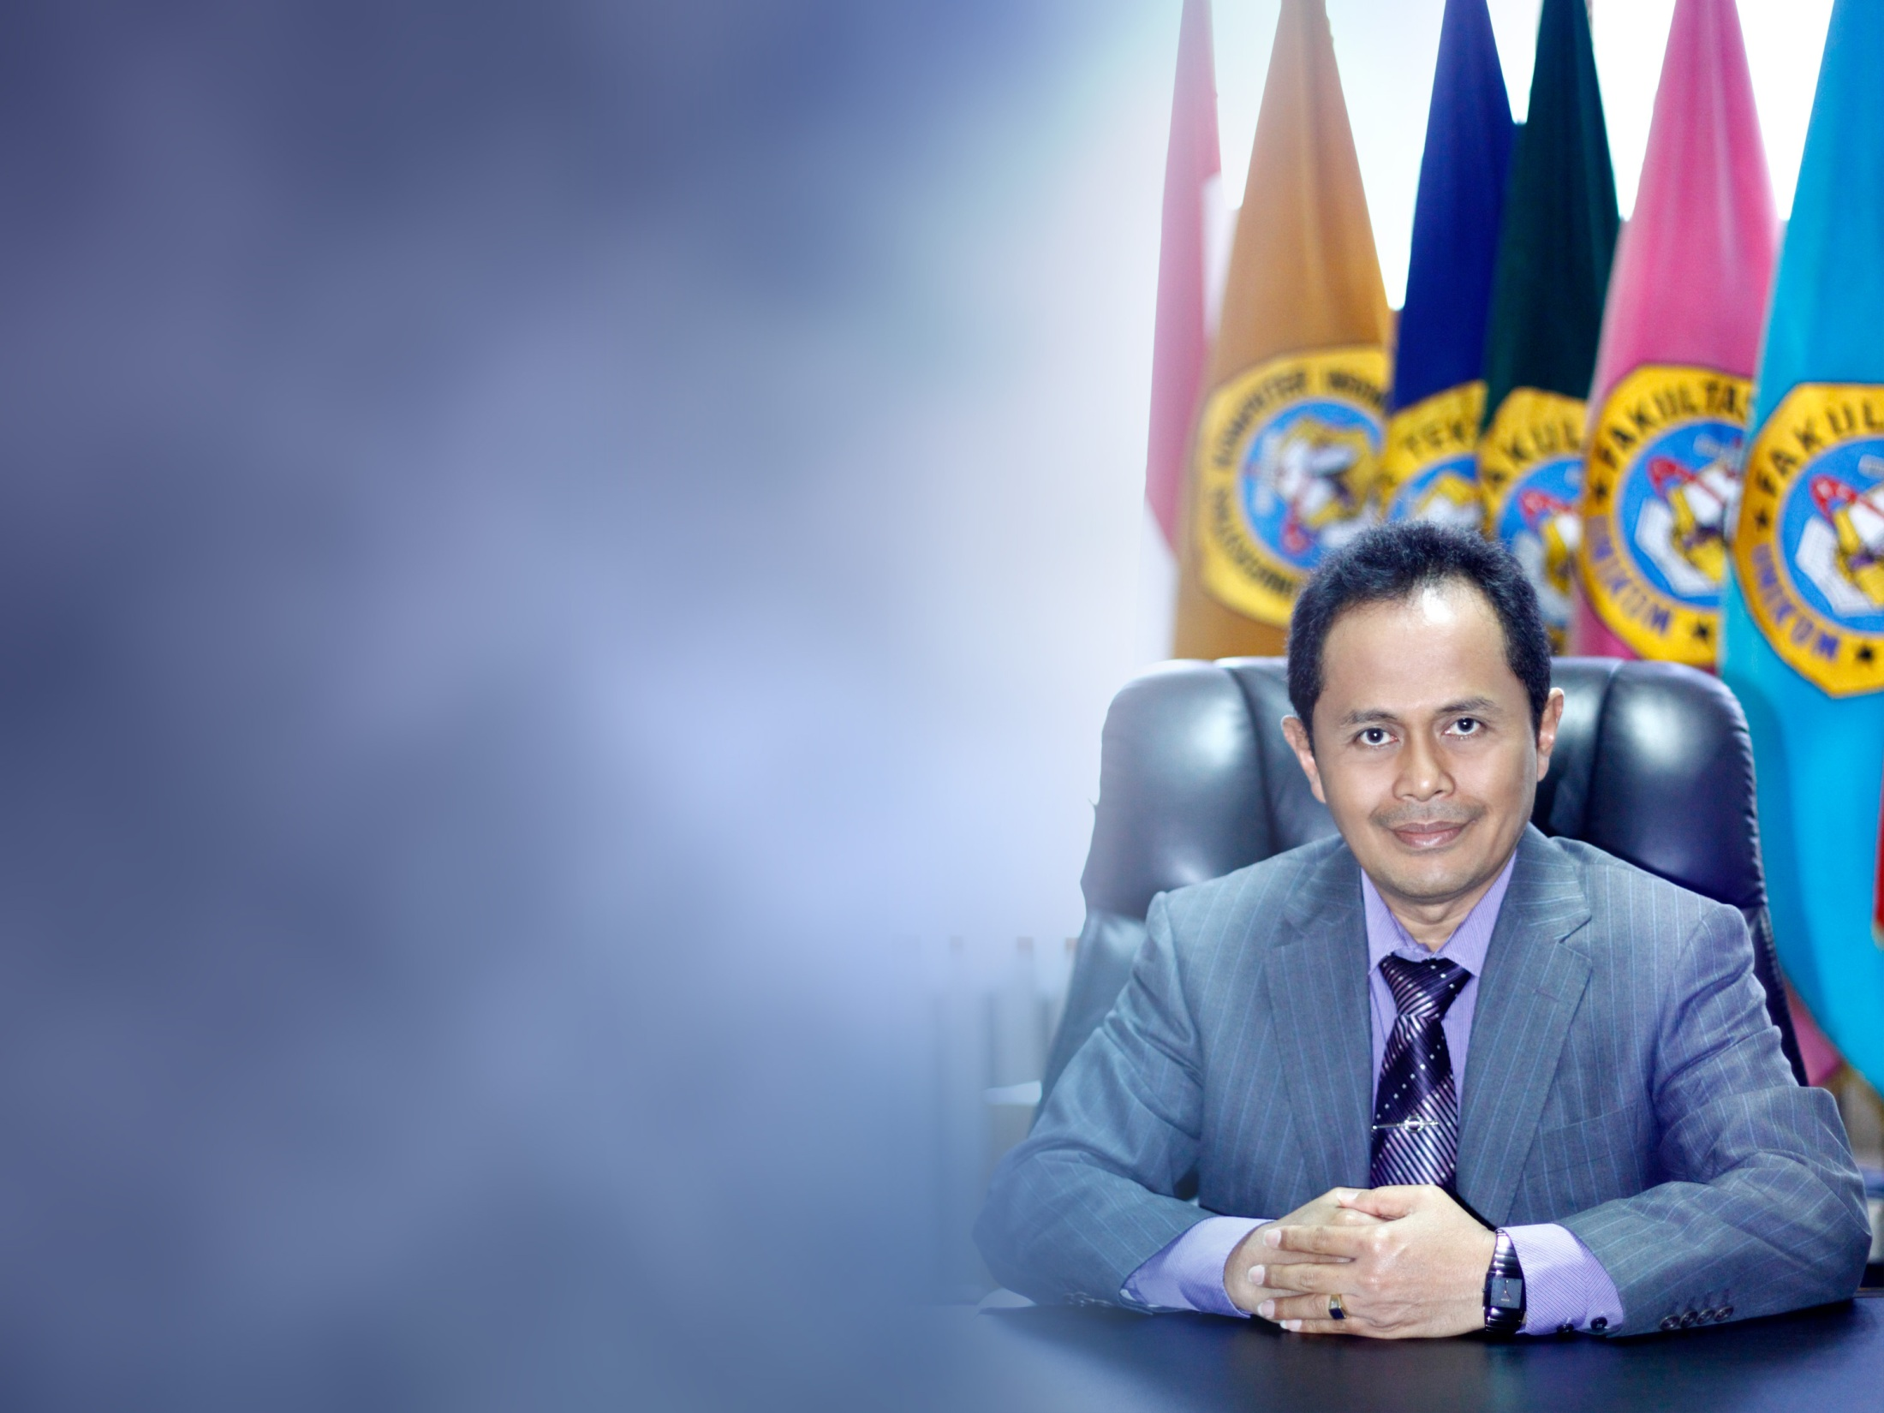
THE ENTREPRENEUR
prof. dr. ir. Eddy soeryanto soegoto, mt.
FOUNDER OF UNIKOM
RECTOR OF UNIKOM

Slide 2
ENTREPRENEURSHIP
BOBOT : 3 SKS
DOSEN :
1. PROF. DR. IR. H. EDDY SOERYANTO SOEGOTO, MT.
(KOORDINATOR)
2. ADAM MUKHARIL BACHTIAR, S.KOM., MT (WAKIL KOORDINATOR –
DIR. PTSI)
3. DR. DEWI KURNIASIH, S.IP., M.Si. (KADIV INKUBATOR BISNIS)
4. DR. IR. TRI UTOMO, MM (CEO TUW Consultant)
5. SENNY LUCKYARDI, SP (TIM INCITEST & ICOBEST)
6. DR. DEDI SULISTYO, MT (DIR. INTERNAL KONTROL)
7. DR. LINNA ISMAWATI, SE.,M.Si.
8. DR. BUDHIASIH
9. AGUS RIYANTO, MT.
10. TIM ENTREPRENEURSHIP

Slide 3
KEWAJIBAN MAHASISWA
SETIAP MAHASISWA WAJIB MEMBUKA SITUS UNIKOM & WAJIB MENDAFTARKAN DIRINYA PADA KULIAH ONLINE & LMS
NAMA KULIAH : ENTREPRENEURSHIP GENAP MARET 2020
KETIK NAMA LENGKAP, NIM, KELAS, PRODI + UPLOAD PASFOTO BERWARNA ANDA
KULIAH ONLINE ENTREPRENEURSHIP WAJIB DILIHAT SETIAP MINGGU ➔ PENGUMUMAN & TUGAS
MATERI KULIAH, TUGAS, QUIZ, UTS, UAS, NILAI, DLL. DIUMUMKAN MELALUI KULIAH ONLINE INI
NILAI UJIAN (UTS, UAS, QUIZ, TUGAS) & NILAI AKHIR ➔ DI UMUMKAN MELALUI KULIAH ONLINE INI
FLOW CHART : SITUS UNIKOM ➔ Online Feature ➔ Online Learning ➔ Daftar ➔ ENTREPRENEURSHIP GENAP MARET 2020

Slide 4
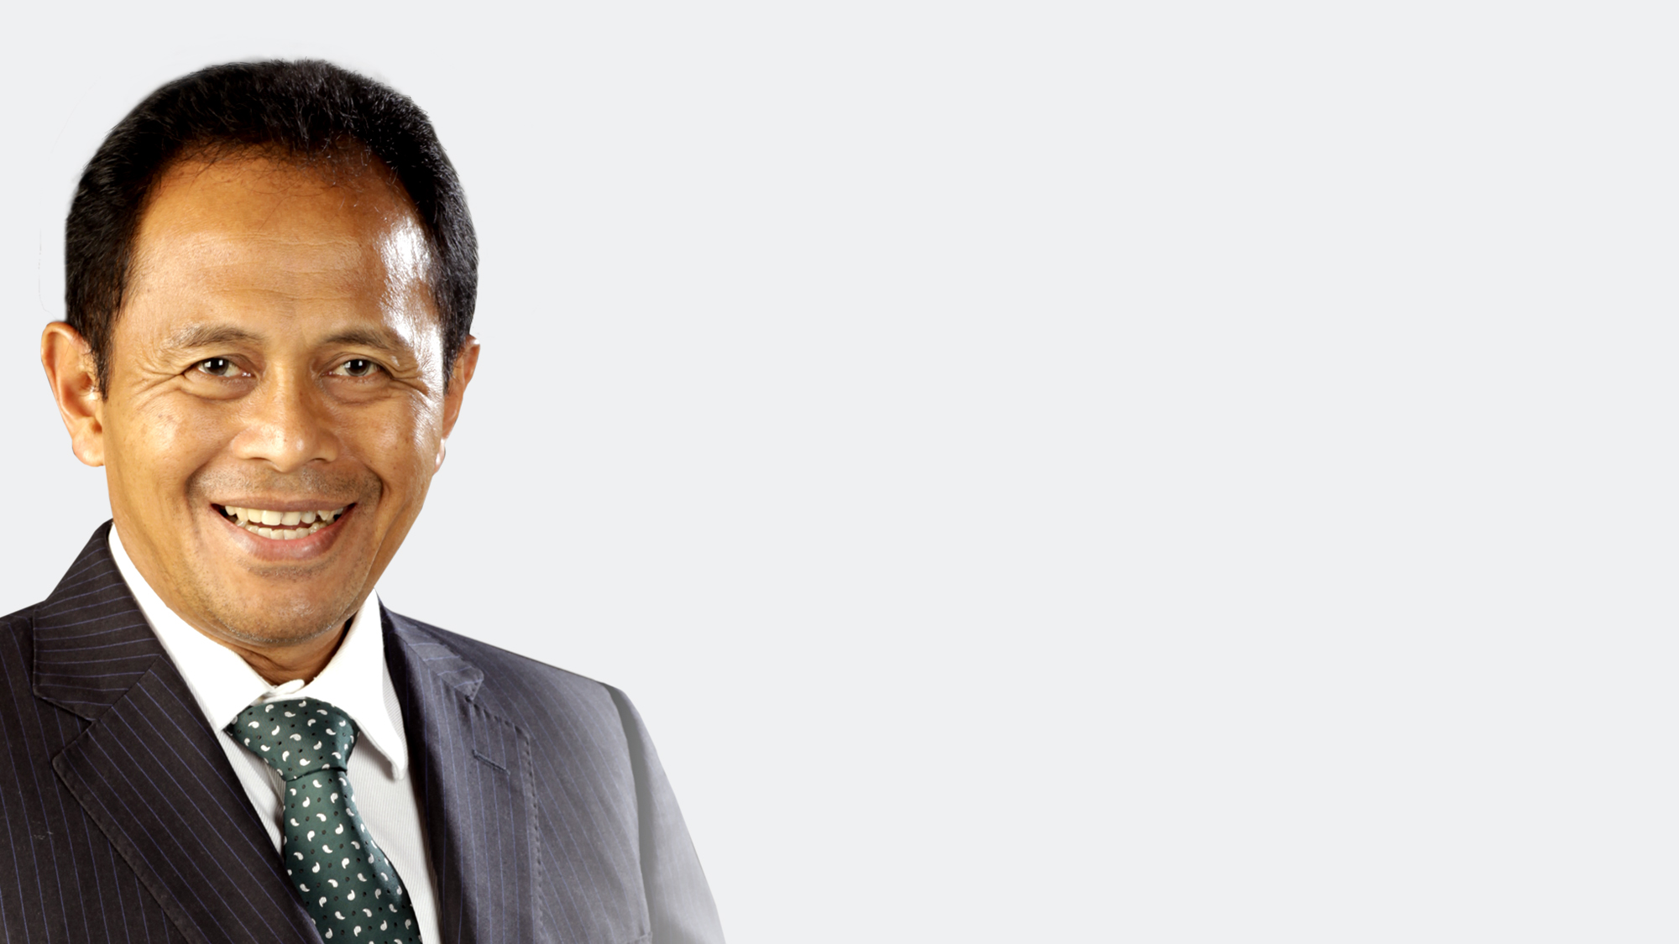
PENILAIAN :
UJIAN = 40 % (UTS & UAS)
BUAT BLOG = 10%
TUGAS = 50 % (PILIH 1)
A. PKM
B. INBISKOM
C. DIGITAL ENTREPRENEUR

Slide 5
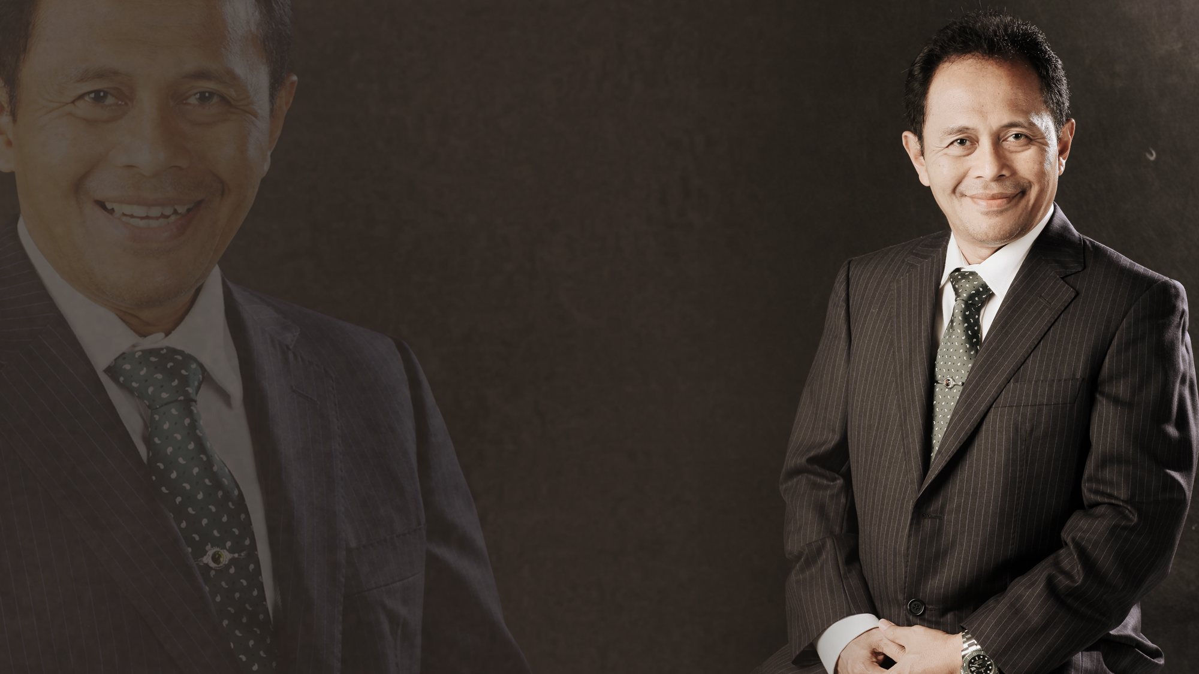
UJIAN
UTS ➔ BAB 1 – BAB 8 + PERLUASAN
UAS ➔ BAB 9 – BAB 17 + PERLUASAN
ISI DAFTAR HADIR SETIAP KULIAH !
SYARAT UJIAN ≥ 80% HADIR
BONUS NILAI ➔ 100% HADIR = NILAI+5; 90% HADIR = NILAI+4; 80% HADIR = NILAI+3; ABSENSI< 80% : TIDAK ADA BONUS NILAI

Slide 6
BUKU WAJIB

